Slide 1
Hoofdstuk 9
Paragraaf 2 Zwanger en bevallen

Slide 2
Wat gaan we doen vandaag?
Bespreken paragraaf 2
Maken paragraaf 2

Slide 3
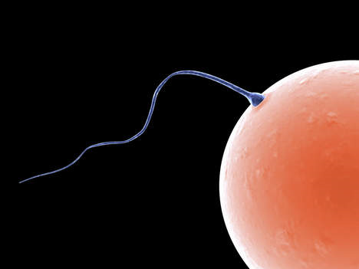
De bevruchting
De kop van de zaadcel smelt samen met de eicel
De kernen smelten samen

Slide 4
De weg die de bevruchte eicel aflegt
De eicel wordt in de eileider bevrucht
De eicel gaat zich delen en op weg naar de baarmoeder
Het klompje met cellen hecht zich vast aan het baarmoederslijmvlies → innesteling

Slide 6
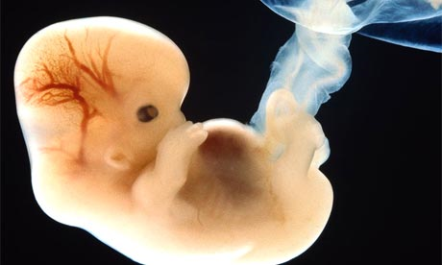
Embryo
De eerste 12 weken van de zwangerschap
Vorming van organen

Slide 7
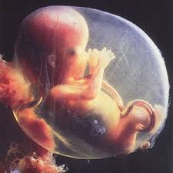
Foetus
Vanaf de 13e week
De foetus groeit
De organen zijn dus al gevormd

Slide 8
Placenta
Na de innesteling vormt zich een placenta
Het kindje is via een navelstreng verbonden met de placenta
Deze staat in verbinding met het baarmoederslijmvlies

Slide 9
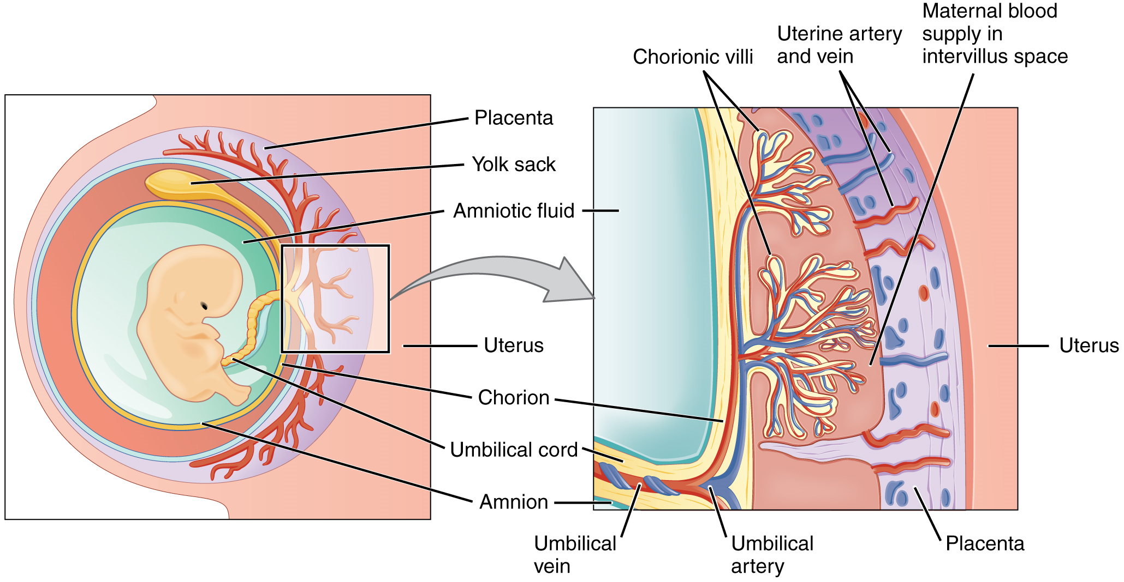

Slide 10
Vruchtwater
Om de embryo/foetus zit een zak (vruchtvliezen)
De vruchtvliezen zijn gevuld met vruchtwater
Bescherming tegen stoten en uitdroging

Slide 11
Navelstreng
Bevat 3 bloedvaten:
2 navelstrengslagaders
1 navelstrengader
Bloedvaten lopen dicht langs de wand van de bloedvaten van de moeder
Hier kunnen stoffen worden uitgewisseld

Slide 12
Invloed van schadelijke stoffen
Roken
Groeiachterstand
Alcohol
Foetal alcohol syndroom
Medicijnen
Miskraam, groeiachterstand, misvormingen
Drugs
Verslavingen, aantasting organen

Slide 13
De bevalling
Vindt plaats in drie fasen:
Ontsluiting
Uitdrijving
Nageboorte

Slide 14
Ontsluiting
Weeën → sterke samentrekkingen van de baarmoederwand
De baarmoedermond wordt soepeler en gaat open staan
De banden worden slapper
De vruchtvliezen breken

Slide 15
Uitdrijving
De geboorte van het kind
De baby moet zelfstandig gaan ademhalen

Slide 16
Nageboorte
De placenta komt los
De placenta wordt uitgedreven

Slide 17
Keizersnee
Bij verkeerde ligging van het kind
Nauw bekken
Groot kind
https://www.youtube.com/watch?v=nSNk_aUTmM4

Slide 18
Huiswerk volgende week vrijdag
Tot en met paragraaf 4

